Slide 1
Linde TCF 50 Frascati 96
Guasti di componenti dell’ impianto Linde TCF 50 Frascati 96 dopo 58.000 h di funzionamento
Rottura molla attuatore by-pass compressore 03/1999
Modulo PLC I/O 04/2002
Perdita efficienza turbina N°1 06/2005
Perdita riga di programma 07/2006
Rottura pannello operatore* 03/2011
Staratura manometro meccanico compressore* 08/2011
In blu quelli che hanno provocato fermo impianto
* Guasti che non limitano operabilità impianto

Slide 2
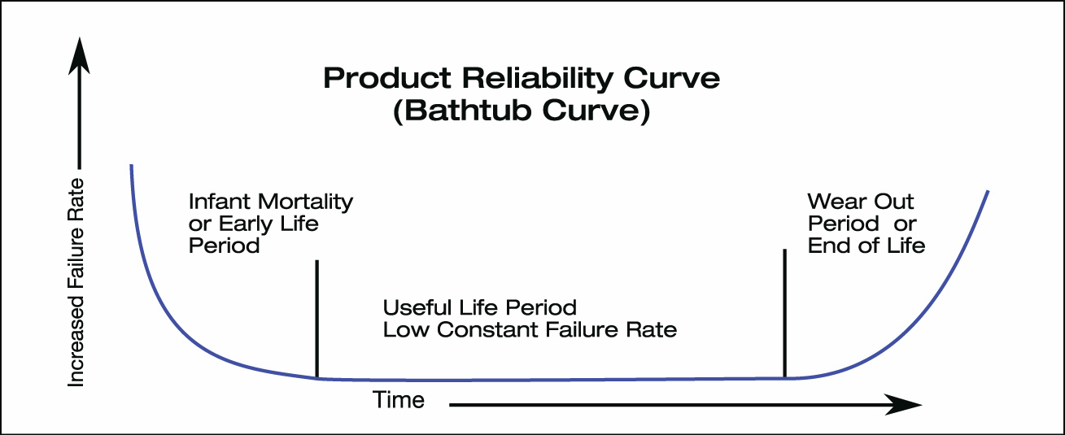
Cenni di teoria dell’ affidabilità
Definitions
λ(t) dt is the probability that a unit which has not failed by a certain time t will fail in the following interval (t; t +dt).
From the failure rate it is possible to derive a mathematical) distribution function of the failure probability:
λ(t): failure rate
F(t): probability of failure
F(t)= 1- e^{-Σλt} (λ=cost)
Un pezzo nuovo ed un pezzo usato ma funzionante statisticamente hanno la stessa possibilità di sopravvivere al tempo t per un periodo di tempo dt. Un pezzo nuovo è quindi stocasticamente equivalente ad uno vecchio ma funzionante quindi: “Nel periodo di vita utile sostituire i componenti appena si guastano; un po’ prima della fine del periodo di vita utile effettuare una sostituzione preventiva di tutti i componenti, benché non guasti” (AssoAutomazione)

Slide 3
Cenni di teoria dell’ affidabilità
The mean value of this exponential distribution is also referred to as:
Mean Time To Failure (MTTF) in the case of irreparable components;
Mean Operating Time Between Failures (MTBF) in the case of reparable components.
• MTTF = 1/λ (MTTF is a statistical mean value but no guarantee for endurance)
The B10 value for devices subject to wear is expressed in number of operating cycles:
• it is the number of operating cycles after which 10 % of the test specimens fail in the course of an endurance test (or: the number of operating cycles after which 10 % of the devices have failed).
MTTF_{d} = B_{10d} / 0.1 * n_{op}

Slide 4
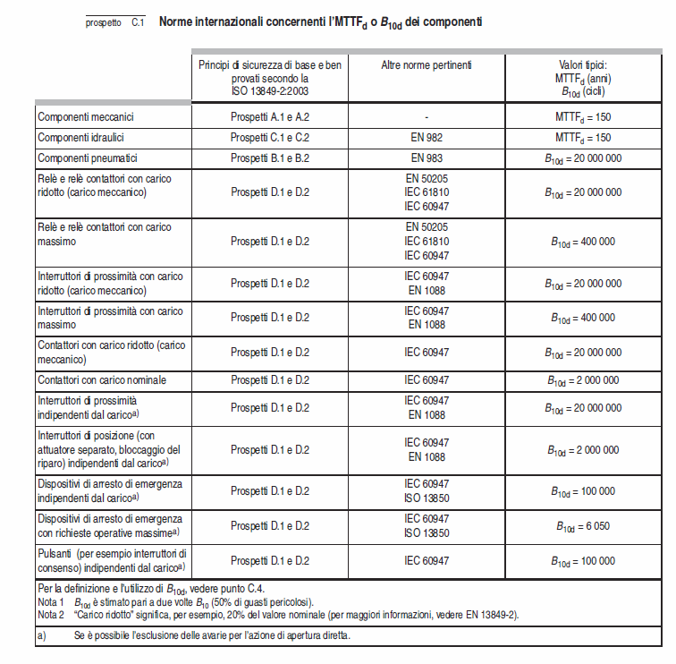

Slide 5
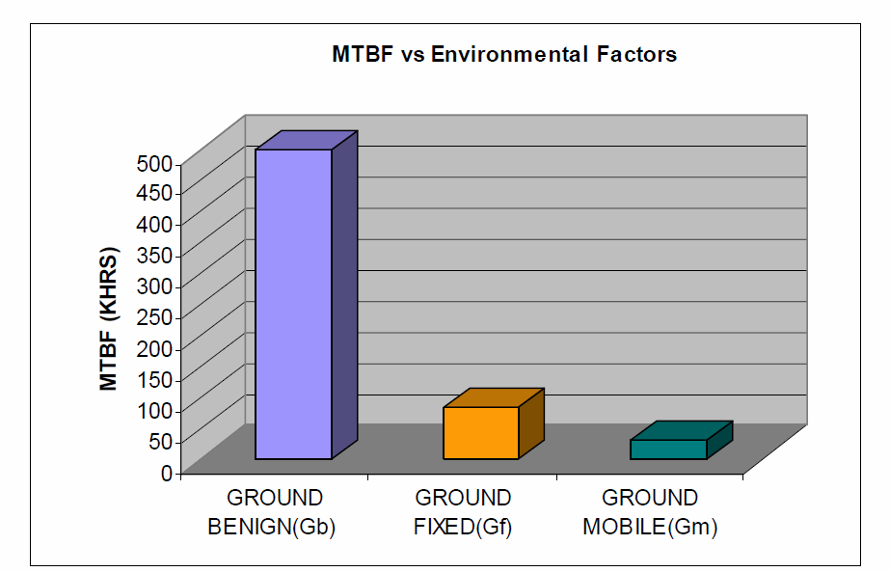
Cenni di teoria dell’ affidabilità
MIL HDBK 217 Power Supply case

Slide 6
Linde TCF 50 Frascati 96
ANALISI PRELIMINARE COMPONENTI USURABILI
 |  |  | N | MTTF | B10 | dop | hop | tciclo | nop | MTTF* | λ
Turbine | T110 |  | 1 | 150 |  |  |  |  |  | 150 | 0.00667
 | T120 |  | 1 | 150 |  |  |  |  |  | 150 | 0.00667
Valvole | CV130 |  | 1 | 0 | 2E+07 | 300 | 24 | 60 | 4E+05 | 463 | 0.00216
 | CV 140 |  | 1 | 0 | 2E+07 | 300 | 24 | 60 | 4E+05 | 463 | 0.00216
 | CV 060 |  | 1 | 0 | 2E+07 | 300 | 24 | 60 | 4E+05 | 463 | 0.00216
Resistenza | R140 |  | 1 | 0 | 2E+07 | 300 | 24 | 60 | 4E+05 | 463 | 0.00216
PLC |  |  | 1 | 230 | 0 |  |  |  |  | 230 | 0.00435
Compressore |  |  | 1 | 150 | 0 |  |  |  |  | 150 | 0.00667
 |  |  |  |  |  |  |  |  | Anni | Probabilità di guasto
 |  |  |  |  |  |  |  |  | 6.6 | 19.6

Slide 7
Linde TCF 50 Frascati 96
ANALISI PRELIMINARE COMPONENTI USURABILI

